Slide 1

Česká republika
Služby
Z_113_Česká_republika_Služby
Registrační číslo projektu: CZ.1.07/1.1.38/02.0025
Název projektu: Modernizace výuky na ZŠ Slušovice, Fryšták, Kašava a Velehrad
Tento projekt je spolufinancován z Evropského sociálního fondu a státního rozpočtu České republiky.
Autor: Mgr. Miluše Šafářová
Škola: Základní škola Fryšták, okres Zlín, příspěvková organizace

Slide 2
Anotace:
Digitální učební materiál je určen pro seznámení žáků s terciárním sektorem hospodářství České republiky – se službami.
Materiál rozvíjí nové znalosti a procvičuje vědomosti z nižších ročníků.
Je určen pro předmět zeměpis, 8. ročník.
Tento materiál vznikl jako doplňující materiál k učebnici: Zeměpis naší vlasti: Učebnice zeměpisu pro základní školy a víceletá gymnázia pro
8. nebo 9. ročník. Praha: Nakladatelství České geografické společnosti,
s. r. o., 2009. ISBN 978-80-86034-85-0

Slide 3

Služby České republiky
Obchod
Služby finanční (banky)
Služby pojišťovací
Doprava
Zdravotnictví
Vzdělávání, sport
Služby správní
Komunikace, kultura
Služby právní
Služby informační, vládní
Další služby
Terciární sektor
hospodářství.
Nejrychleji se
rozvíjí.
„Vyrábí“ tím, že
něčemu a někomu
slouží.
Zahrnuje
různorodé
ekonomické
činnosti.
Vymezení
není jednotné.

Slide 4













Charakteristika služeb
Rozmanitost
Závislost na osobním kontaktu
Roztříštěnost podle zaměření
Proměnlivost
Dynamičnost změna činností
Nerovno-měrnost
vliv sezóny, módy
Náročnost na
pracovní síly

Slide 5
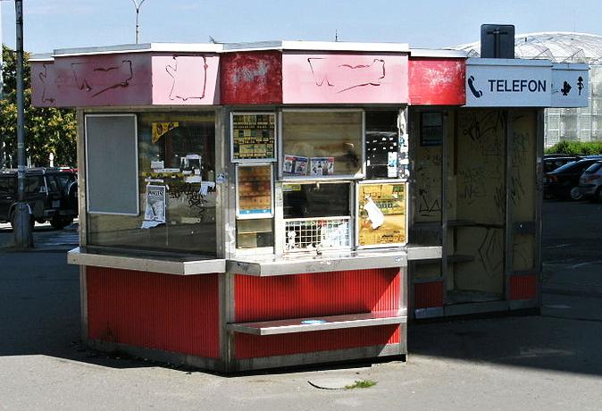
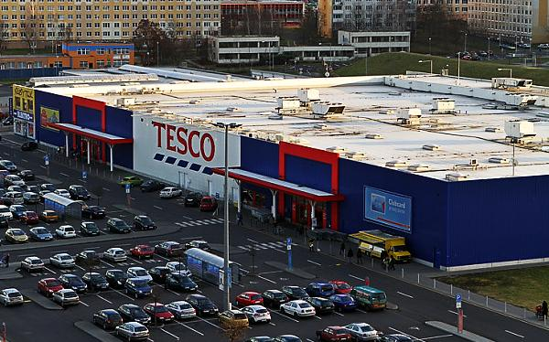
Vývoj služeb České republiky
Do roku 1989
Po likvidaci soukromého podnikání
(1948) poklesla kvalita a rozsah
služeb. Služby byly podceňovány,
pomalu se rozvíjely
Po roce 1989
Rozmach soukromého podnikání
Vstup zahraničních společností
(kapitál, zkušenosti)
Roste nabídka zboží, služeb, kvalita
Zvyšuje se kultura prodeje
Ve službách pracuje nejvíce lidí
z celého hospodářství (57 %)

Slide 6



Rozmístění služeb
Smíšené
zboží
Speciální
prodejny
Obecní
úřady
Lékárny
Základní
školy
Střední
školy
Nemoc-
nice
Sportov.
stadiony
Minister-
stva
Vysoké školy
Divadla,
multi-
kina
Hotely
Závisí na:
Funkci služeb
Velikosti sídla
vesnice
Služby mají stupňovitý
(hierarchický) charakter.
Čím větší město,
tím více nejrůznějších
druhů služeb.
městečko
město
krajské
město
Hyper
markety
Praha
Banky

Slide 7
Vybavenost službami
Praha
Nejvyšší vybavenost
Zázemí ČR, úřady,
nákupní centra, banky, hotely
Obce s rozš. působností
Pověřené obce
III. stupně.
Vznik úřadů,
stoupá kvalita
a rozsah služeb
Menší obce
Kvalita služeb
nevyhovuje vždy potřebám, zvláště těm starším, imobilním
Krajská města
Okresní (bývalá)
2. stupeň
vysoké
vybavenosti
Vysoké školy,
nemocnice,
kulturní
zařízení
Poměrně
vysoká úroveň
vybavenosti
Střední školy,
Supermarkety,
kina, sportovní
zařízení
(Gymn. Hradec K.)
(Kroměříž)
(Kyjov)
(Fryšták)

Slide 8
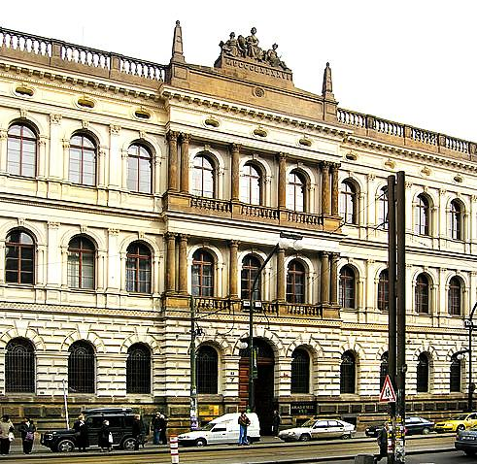
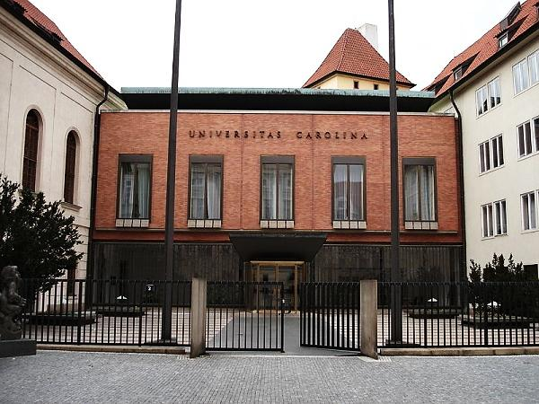
Školství a věda
Školství a věda se někdy z terciéru vyčleňují jako kvartérní sektor.
Tato odvětví jsou důležitá pro budoucí vývoj. Dříve byla zanedbávána.
Věda
Akademie věd ČR, největší vědecké pracoviště.
Sídlí v Praze, pobočky jsou v Brně, Č. Budějovicích, Ostravě
Školství
Rozmístění podle velikosti sídel.
Převažují státní školy, zvýšil se
počet vysokých škol. Nejvíce
vysokých škol je v Praze a Brně.

Slide 9
Zdroje rozvoje služeb
Rozšiřování fondu volného času
Ve vyspělých zemích se prodlužuje délka dovolené,
počet svátků, nízký podíl zaměstnaných žen
Cestovní ruch
Rozmach cestovního ruchu
Zvyšuje se zájem o luxusní služby
(reprezentace, image úspěšných lidí…)
Rozvoj osobnosti
Potřeba neustálého vzdělávání, zvýšená péče o zdraví, hygienu a vzhled
Rozšiřování různých aktivit – společenských, sportovních, rekreačních, cestovatelských…
Volný čas

Slide 10
Podíl sektorů na hospodářství
Terciární sektor je měřítkem vyspělosti státu. Údaje v tabulce z roku 2010.
Země/oblast | Primární | Sekundární | Terciární
Svět | 6% | 30,9% | 63,2%
EU | 1,8% | 25% | 73,1%
USA | 1,1% | 22,1% | 76,8%
Čína | 10,2% | 49,6% | 43%
Německo | 0,9% | 27,8% | 71,3%
Velká Británie | 0,7% | 21,8% | 77,5%
Francie | 2% | 18,5% | 79,5%
Rakousko | 1,5% | 29,4% | 69,1%
Polsko | 3,4% | 33% | 63,5%
Česko | 2,4% | 37,6% | 60%
Zdroj: http://cs.wikipedia.org/wiki/
Terci%C3%A1rn%C3%AD_sektor 2010

Slide 11
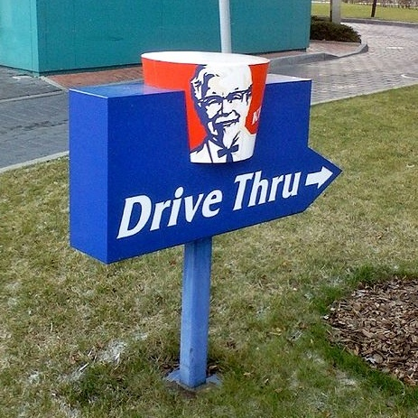
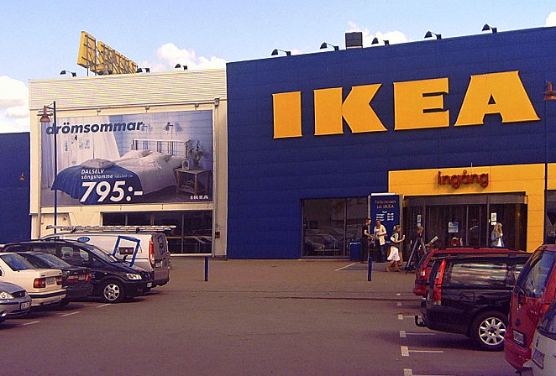
Úkol: Odpovídej na kontrolní otázky.
1. Uveď příklady co nejvíce konkrétních činností patřících do oblasti služeb.
Nápověda: zdravotnictví, školství, sociální péče, stravovací a ubytovací
zařízení, kultura, sport, rekreace, státní správa
2. Služby patří do tzv. terciární sféry. Proč se jí tak říká?
3. Které činnosti spadají do primární a do sekundární sféry?
4. Služby poskytují i zahraniční spotřební řetězce – hyper a super markety.
Znáš nějaký v ČR? (nápověda obrázky)

Slide 12
Přesmyčky
Přesmyknutím hlásek dostaneš druhy služeb.
1. Ošetřování, zdravotní péče.
VOTZDRANICTVÍ
Zdravotnictví
2. Přeprava osob, předmětů…
AVARPOD
Doprava
3. Směna zboží a služeb
za peníze nebo za zboží.
CHODOB
Obchod
TURAKUL
Kultura
4. Divadla, kina, výstavy…
5. Výuka, studium…
LÁVÁNÍDĚVZ
Vzdělávání
6. Florbal, hokej, kopaná…
TROPS
Sport

Slide 13
Použité zdroje
Soubor:Peter Stehlik 2012.01.11 004a.jpg Skočit na: Navigace, Hledání. In: Wikipedia: the free encyclopedia [online]. San Francisco (CA): Wikimedia Foundation, 10.1.2012 [cit. 2013-08-26]. Dostupné z: http://cs.wikipedia.org/wiki/Soubor:Peter_Stehlik_2012.01.11_004a.jpg
File:Kiosk in Zlín.JPG. In: Wikipedia: the free encyclopedia [online]. San Francisco (CA): Wikimedia Foundation, 18.11.2010 [cit. 2013-08-26]. Dostupné z: http://commons.wikimedia.org/wiki/File:Kiosk_in_Zl%C3%ADn.JPG
Soubor:Praha Veletržní palác jih.jpg. In: Wikipedia: the free encyclopedia [online]. San Francisco (CA): Wikimedia Foundation, 4.2.2007 [cit. 2013-08-26]. Dostupné z: http://cs.wikipedia.org/wiki/Soubor:Praha_Veletr%C5%BEn%C3%AD_pal%C3%A1c_jih.jpg
Soubor:Gymnázium J. K. Tyla.jpg Skočit na: Navigace, Hledání. In: Wikipedia: the free encyclopedia [online]. San Francisco (CA): Wikimedia Foundation, 20.8.2011 [cit. 2013-08-26]. Dostupné z: http://cs.wikipedia.org/wiki/Soubor:Gymn%C3%A1zium_J._K._Tyla.jpg
Soubor:Kroměříž, Vodní 3.jpg. In: Wikipedia: the free encyclopedia [online]. San Francisco (CA): Wikimedia Foundation, 11.5.2013 [cit. 2013-08-26]. Dostupné z: http://cs.wikipedia.org/wiki/Soubor:Krom%C4%9B%C5%99%C3%AD%C5%BE,_Vodn%C3%AD_3.jpg
Soubor:Kyjov - kulturní dům.JPG. In: Wikipedia: the free encyclopedia [online]. San Francisco (CA): Wikimedia Foundation, 19.7.2008 [cit. 2013-08-26]. Dostupné z: http://cs.wikipedia.org/wiki/Soubor:Kyjov_-_kulturn%C3%AD_d%C5%AFm.JPG
Soubor:Town hall of Fryšták.JPG Skočit na: Navigace, Hledání. In: Wikipedia: the free encyclopedia [online]. San Francisco (CA): Wikimedia Foundation, 30.4.2007 [cit. 2013-08-26]. Dostupné z: http://cs.wikipedia.org/wiki/Soubor:Town_hall_of_Fry%C5%A1t%C3%A1k.JPG
Soubor:Prague Academy Sci.jpg. In: Wikipedia: the free encyclopedia [online]. San Francisco (CA): Wikimedia Foundation, 6.3.2007 [cit. 2013-08-26]. Dostupné z: http://cs.wikipedia.org/wiki/Soubor:Prague_Academy_Sci.jpg

Slide 14
Použité zdroje
Soubor:Prague Charles University.JPG. In: Wikipedia: the free encyclopedia [online]. San Francisco (CA): Wikimedia Foundation, 12.11.2006 [cit. 2013-08-26]. Dostupné z: http://cs.wikipedia.org/wiki/Soubor:Prague_Charles_University.JPG
Tabulka sektorového rozdělení některých ekonomik. In: Wikipedia: the free encyclopedia [online]. San Francisco (CA): Wikimedia Foundation, 5.4.2013 [cit. 2013-08-27]. Dostupné z: http://cs.wikipedia.org/wiki/Terci%C3%A1rn%C3%AD_sektor
Soubor:Ikea almhult.jpg. In: Wikipedia: the free encyclopedia [online]. San Francisco (CA): Wikimedia Foundation, 13.2.2006 [cit. 2013-08-27]. Dostupné z: http://cs.wikipedia.org/wiki/Soubor:Ikea_almhult.jpg
Soubor:KFCdrivethru.jpg. In: Wikipedia: the free encyclopedia [online]. San Francisco (CA): Wikimedia Foundation, 29.12.2008 [cit. 2013-08-27]. Dostupné z: http://cs.wikipedia.org/wiki/Soubor:KFCdrivethru.jpg
Zeměpis České republiky. Praha: Nakladatelství České geografické společnosti, s.r.o., 2003.
ISBN 80-86034-53-4.
Geografie Česká republika. Praha: SPN Pedagogické nakladatelství, a. s., 2004. ISBN 80-7235-266-0.
Zeměpis naší vlasti. Praha: Nakladatelství České geografické společnosti, s. r. o., 2009.
ISBN 978-80-86034-85-0.
www.office.microsoft.com

